Slide 1
UTICAJ EDUKACIJE RODITELJA NA ISHRANU PREDŠKOLSKE DECE
Autor : Marija Milovanović
Predškolska ustanova “Boško Buha”, Palilula, Beograd
marija.m.milovanovic18@gmail.com
064/176-5150

Slide 2
UTICAJ EDUKACIJE RODITELJA NA ISHRANU PREDŠKOLSKE DECE
Kada govorimo o zdravoj ishrani ono što se prirodno nameće kao pomisao je i zdrav život. Da bismo obezbedili zdrav život pojedincu i društvu pored raznih spoljašnjih činilaca od izuzetne važnosti je obezbediti i zdravu ishranu i stilove života.
“Zdravlje je stanje potpunog fizičkog, psihičkog i socijalnog blagostanja, a ne samo odsustvo bolesti i nemoći”.
Navike u ishrani u mnogome zavise od načina života i uticaja porodice ali i od uticaja klimatskih faktora kao i agrikulturniih okolnosti. Hrana je osnovna potreba čoveka, a pravilna ishrana suština ljudskog zdravlja.
Sa širenjem svesti o značaju adekvatne ishrane sve je više dostupnih istraživanja koja se bave ranom edukacijom roditelja koji su osnovna spona između pravila zdrave ishrane i primenjivanja istih u dečjem uzrastu.

Slide 3
HRANA KAO IZVOR ENERGIJE
Današnja ishrana je uglavnom nepravilna i nezdrava, posebno kada su deca u pitanju.
Hrana je potrebna za sve faze rasta i razvoja, fiziološke procese, održavanje adekvatne telesne temperature, spavanje, varenje i ostale vitalne funkcije.
Krajem prošlog veka pojavljuje se koncept optimalno izbalansirane ishrane koja pored odgovarajućeg unosa hrane ističe i značaj zdravih stilova života (ishrane, fizičke aktivnosti, sna i drugo). U svetu se najčešće koriste smernice za zdravu ishranu koje je donelo Američko dijabetičko društvo, a vezano za dečji uzrast smernice pored ostalih izdaje Američko udruženje pedijatara – AAP.

Slide 4
Predmet rada:
Predmet ovog rada je ishrana dece u predškolskim ustanovama.
Cilj rada:
1. Utvrditi najčešće nutritivne greške u ishrani dece vrtićkog uzrasta.
2. Utvrditi da li usvojena znanja iz edukativnih materijala po mišljenju roditelja mogu pozitivno uticati na promene u ishrani deteta.

Slide 5
OSNOVNE HIPOTEZE:
1. Roditelji su uglavnom zainteresovani za unapređenje kvaliteta ishrane deteta.
2. Edukacija roditelja u većini slučajeva pozitivno menja njihov odnos prema ishrani deteta.
OSTALE HIPOTEZE:
3. U ishrani dece vrtićkog uzrasta uglavnom se poštuju preporuke referentnih organizacija.
4. Deca vrtićkog uzrasta u ishrani koriste velike količine artificijelnog šećera.
5. Vreme trajanja obroka kod dece vrtićkog uzrasta je duže nego što je uobičajeno.
6. Deca vrtićkog uzrasta nedovoljno vremena posvećuju fizičkoj aktivnosti.

Slide 6
MATERIJAL I METODE RADA
Vrsta studije: Istraživanje o znanju roditelja dece u vezi sa ishranom je sprovedeno u obliku deskriptivne studije preseka.
Mesto istaživanja: Istraživanje je sprovedeno u dva vrtića, “Poletarac” i “Malecka” koja su u sklopu Predškolske ustanove „Boško Buha“, Palilula na teritoriji centra grada Beograda.
Vreme istraživanja: Sprovedeno istraživanje je trajalo tri meseca.
Populacija istraživanja: 50 roditelja dece uzrasta od 3 do 6 godina koja pohađaju mlađu vrtićku i predškolsku grupu, kao i jednu mešovitu grupu.
Instrument istraživanja: Istraživanje je sprovedeno online, putem upitnika koji je sastavljen za potrebe ovog istraživanja. Upitnik se sastoji iz dva dela, ulaznog i izlaznog upitnika. Prvi upitnik se sastoji iz demografskog dela, dela koji se odnosi na navike u ishrani, deo koji se odnosi na zdravstvene probleme dece i kao poslednji deo u kom se pitanja odnose na probleme dece u ishrani, o tome kako ih roditelji doživljavaju i izjašnjavanje o želji da se unaprede znanja iz oblasti zdrave ishrane. Upitnik se sastoji se od 26 pitanja i podeljen je roditeljima dece uzrasta od 3-6 godina starosti. Izlazni upitnik sastoji se od 3 pitanja koja su imala za cilj da identifikuju da li su roditelji predložene , naučene intervencije sproveli kao i stepen zadovoljstva primenjenim intervencijama.

Slide 7
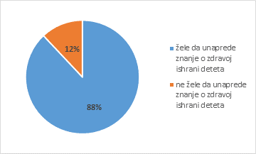
Da li roditelji žele da unaprede znanje o ishrani dece?
88% roditelja se izjasnilo da želi da unapredi znanja o zdravoj ishrani deteta.
12% roditelja ne želi da unapredi znanja o zdravoj ishrani, čime je dokazana naša prva hipoteza.

Slide 8
U kom uzrastu su uvedeni nemlečni obroci ?
U kom uzrastu su uvedeni nemlečni proizvodi | Broj porodica (n) | Procenat (%)
sa godinu dana | 1 | 2
sa 7 meseci | 3 | 6
sa 6 meseci | 21 | 42
sa 5 meseci | 13 | 26
sa 4 meseca | 9 | 18
sa 3 meseca | 1 | 2
nisu naveli | 2 | 4
Fewtrell et al., 2007.
Horta et al., 2007.

Slide 9
Učestalost korišćenih namirnica u obrocima dece ispitivanih porodica
Doručak |  |  | Ručak |  |  | Večera
Namirnica | (n) roditelja | % | Namirnica | (n) roditelja | % | Namirnica | (n) roditelja | %
Jaja | 27 | 54 | Kuvano/supa | 23 | 46 | Palenta/ griz/žitarice | 15 | 30
Palenta/ griz/žitarice | 25 | 50 | Meso | 30 | 60 | Mleko i mlečni proizvodi | 10 | 20
Mleko i mlečni proizvodi | 26 | 52 | Testo | 3 | 6 | Sendviči/ suhomesnati proizvodi/meso | 14 | 28
Hleb/testo/ proja/ pite /kiflice | 23 | 46 | Povrće | 33 | 66 | Keks (plazma) i mleko | 4 | 8
Keks (plazma) i mleko | 4 | 8 | Riba | 3 | 6 | Jaja | 11 | 22
Suhomesnati proizvodi /meso/riba | 12 | 24 |  |  |  | Hleb/testo/ proja/ pica/ pite /kiflice | 27 | 54
 |  |  |  |  |  | Ostaci od ručka | 2 | 4
Lee, Birch, 2002

Slide 10
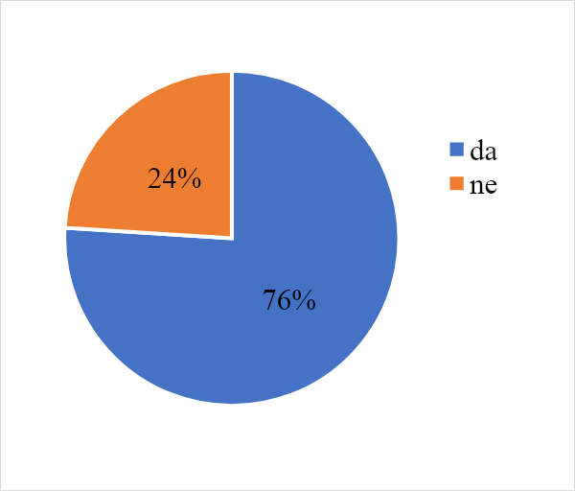
Upotreba sokova na sedmičnom nivou kod dece ispitivanih porodica

Slide 11
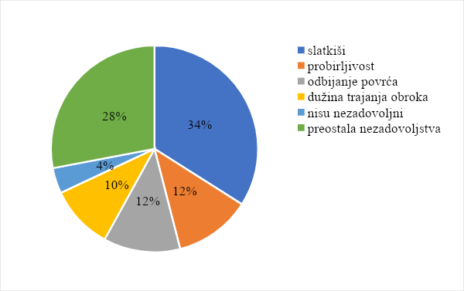
Čime ste najnezadovoljniji u ishrani vaše dece?

Slide 12
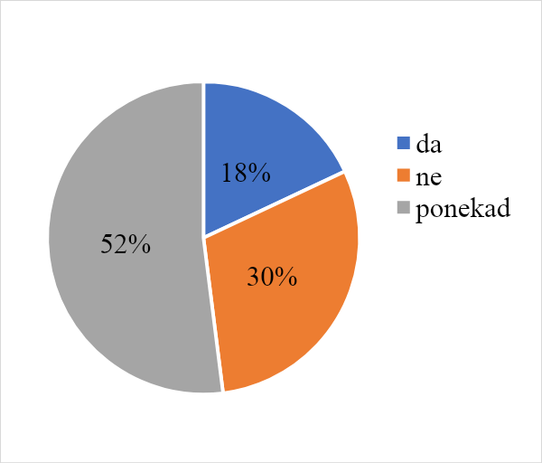
Konzumiranje hrane ispred ekrana kod dece ispitivanih porodica
Kuzbicka, 2013
Miguel-Berges et al., 2019
Sklepić, 2015

Slide 13
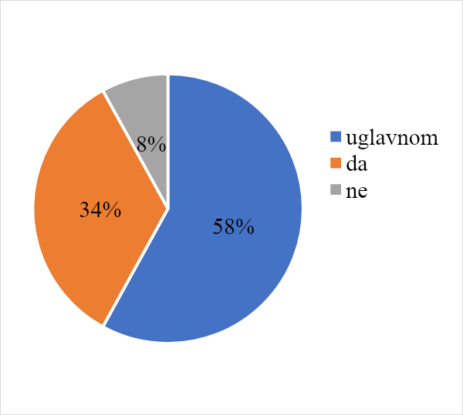
Procenat dece ispitivanih porodica koja provedu napolju u igri bar 45 minuta dnevno
McFarland et al., 2014
Cleland et al., 2010

Slide 14
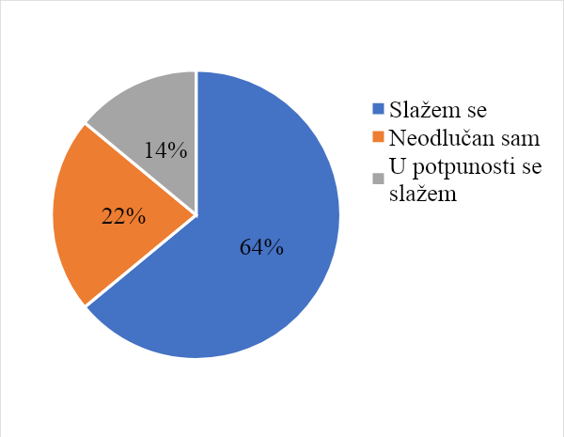
Izlazna anketa
Da li mislite da su znanja koja ste dobili i primenili, iz edukativnog materijala pozitivno uticala na vaš odnos prema ishrani deteta?
Rezultati nas navode na zaključak da su edukativni materijali bili zadovoljavajući za većinu dok za pojedine roditelje tj. njihovu decu nisu bili u skladu sa njihovim potrebama i ovakav rezultat ukazuje da većina roditelja smatra da usvojena znanja utiču na njihov odnos prema ishrani deteta, a to ide u korist naše druge hipoteze da edukacija roditelja u većini slučajeva pozitivno menja njihov odnos prema ishrani deteta.

Slide 15
Zaključna razmatranja
Prvi cilj ovog rada bio je da utvrdi najčešće nutritivne greške u ishrani dece vrtićkog uzrasta. U našem istraživanju utvrdili smo da je to činjenica da deca ne jedu sve namirnice, produženo trajanje obroka i prekomerna konzumacija šećera.
Drugi cilj istraživanja bio je da se utvrdi da li roditelji smatraju da usvojeno znanje iz edukativnog materijala koji su dobili može pozitivno da utiče na promene u ishrani kod njihovog deteta, pri čemu je više od četiri petine roditelja smatralo da utiče pozitivno.

Slide 16
Prva hipoteza se odnosi na to da li su roditelji zainteresovani za unapređivanje kvaliteta ishrane dece i ona je dokazana na osnovu toga što se 88% roditelja izjasnilo da želi da unapredi znanja o zdravoj ishrani dece.
Druga hipoteza da edukacija roditelja u većini slučajeva pozitivno menja njihov odnos prema ishrani dece je potvrđena time što je 64% roditelja odgovorilo da su mišljenja da su znanja koja su stekli iz edukativnih materijala i koja su primenili, pozitivno delovala na promenu njihovih postupaka u vezi sa ishranom dece.
Treća hipoteza koja se odnosi na poštovanje preporuka referentnih institucija u vezi sa ishranom dece je potvrđena na više načina ali jedan od odgovora roditelja koji ide u prilog potvrđivanju hipoteze je da je čak 92% dece ishranu po rođenju započinjalo dojenjem.

Slide 17
Četvrta hipoteza koja se odnosi na konzumiranje velike količine arteficijelnog šećera kod dece je potvrđena time da je 34% roditelja nezadovoljan baš tom činjenicom. Takođe veliki procenat dece konzumira sokove više nego što su preporuke.
Peta hipoteza koja se odnosi na dužinu trajanja obroka kod dece preko uobičajenog vremena je potvrđena činjenicom da čak 70% dece hranu konzumira pred ekranom, što je u direktnoj vezi sa dužinom trajanja obroka.
Šesta hipoteza se odnosi na vreme koje deca provedu u slobodnoj igri napolju i ona je delimično potvrđena jer 58% dece uglavnom provede bar 45 minuta u igri napolju.

Slide 18
Preporuke
Neophodna edukacija medicinskih sestara, vaspitača i saradnika zatim roditelja o značaju zdrave ishrane za pravilan rast i razvoj dece.
Unaprediti saradnju sa nadležnim institucijama koje su zadužene za nabavku namirnica koje se koriste u pripremi obroka u predškolskim ustanovama.
Edukacija zaposlenih na temu profesionalne komunikacije sa ciljem lakšeg prenošenja znanja na roditelje.
Kontinuirano istraživanje i uočavanje problema u vezi sa ishranom dece u vrtiću.
Multidisciplinarni pristup u rešavanju problema u ishrani sa kojima se suočavaju deca i roditelji.

Slide 19

HVALA NA PAŽNJI

